Slide 1
Добычина. Образ и его трансформация.
Аверьянова Надежда Васильевна
Преподаватель МАУ ДО ДХШ им. Кольченко

Slide 2
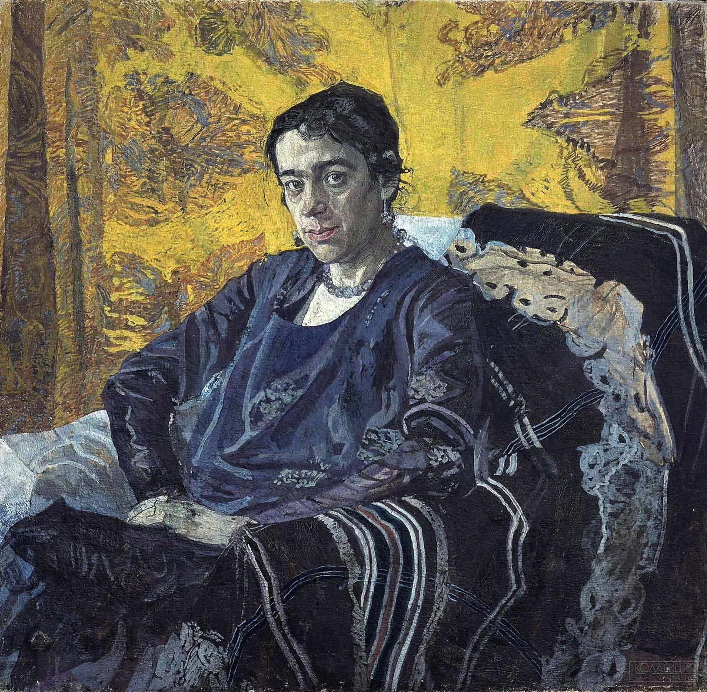
А.Головин Портрет Н.Е.Добычиной.1920 х., темпера 97,4х99,5 ГРМ *** Любовь Шапорина: “У Головиной (вдовы живописца) висит хороший портрет Добычиной А.Я.Головина. Она там страшная, ростовщица, вся в чёрном с белой серебристой отделкой. За этот заказанный портрет она не заплатила, и Антонина Яковлевна ей его и не отдала. Нерадовский хотел его поместить на выставку в прошлом году, но Антонина Яковлевна побоялась его дать, говоря, что Добычина его уж обратно не вернёт 8 ноября 1933-го года”

Slide 3
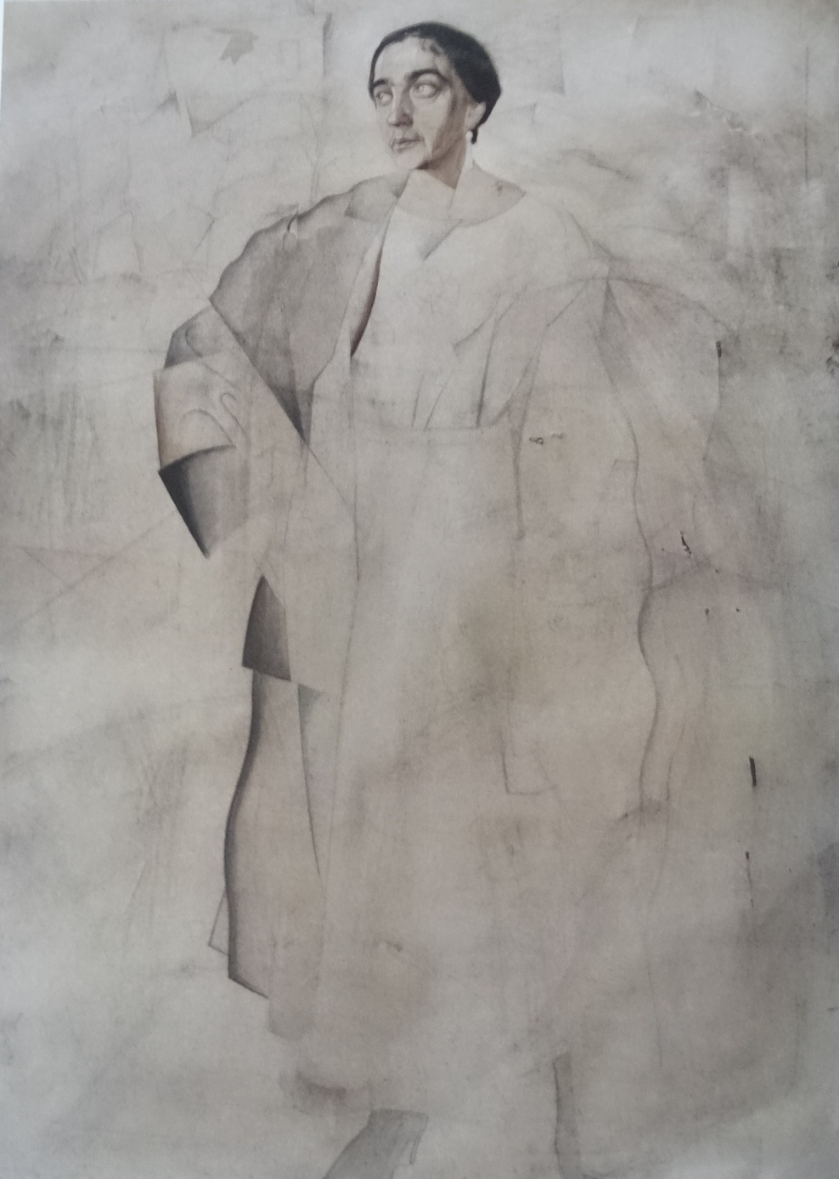
Юрий Анненков Портрет Н.Е.Добычиной 1919 Бумага на холсте, граф.кар., акв. 188х134 ГРМ

Slide 4
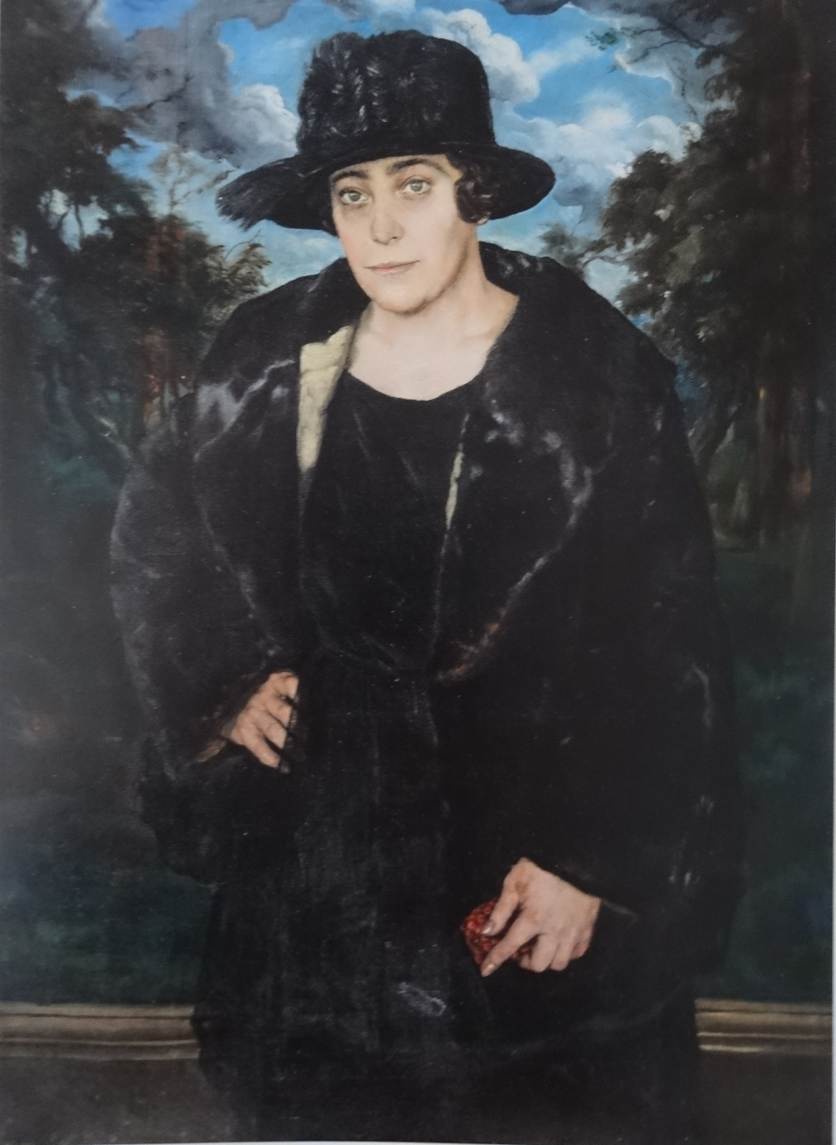
Юрий Анненков Портрет Н.Е.Добычиной 1919 Н.Бенуа. Портрет Н.Е.Добычиной. До 1924 х.,м. 105х73 Частное собрание

Slide 5
Сомов в дневнике: «Работал. Добычина в восхищении, так как она у меня на портрете моложе, красивее, благороднее и не похожа!» 30 января отмечал в письме сестре: «Я тебе писал уже, что буду рисовать даму и не красивую. Но ведь сделал же я из Евсеевны дюшесу. Может быть, и тут мне подвезёт и останутся мною довольны» .
К. Сомов Портрет Н.Е.Добычиной 1921 Б, свинцовый и цветной карандаши, сангина. 29х41 Собрание Gallery, Санкт-Петербург.

Slide 6
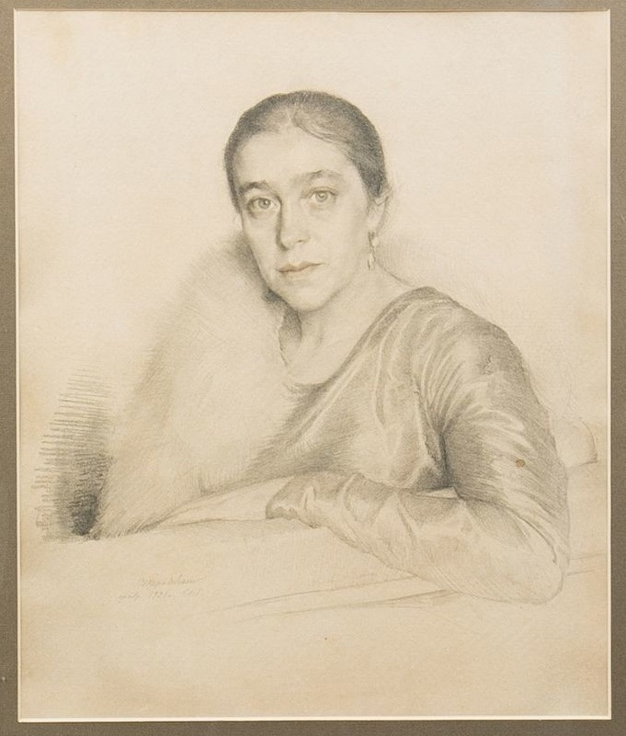
Петр Нерадовский. Портрет Н.Е. Добычиной 1921 Б. на картоне, кар.. 45х37 Частное собрание.

Slide 7
А.Черкасский (1886-1967) Портрет Добычиной 1944 х.м., 59х90 Павлодарский художественный музей Из автобиографии Добычиной: «Работа моя в Алма-Ата шла по двум линиям при Союзе художников: 1) оформителя Государственных выставок, 2) при самом Союзе – персонально-отчётные. За эту работу награждена Казахстанским Правительством Почётной Грамотой. Вторая моя работа по линии Фонда – член Правления – получила адрес от эвакуированных и местных художников, писателей и партийных работников… Персональную пенсию получаю с 1941 г. По ходатайству Зам. Наркомпроса т. Сарычевой».

Slide 8
Петров-Водкин. Натюрморт с синим кубиком. 1920 х.,м. 35х48

Slide 9
Роберт Фальк Портрет Н.Е.Добычиной 1947 б., кар. 30х35 частное собрание Портрет маслом (96х108) писался зимой 1946-1947 г., местонахождение неизвестно.
Ангелина Щекин-Кротова: «Фальк писал её портрет в тёмной комнатке коммунальной квартиры в Лопухинском переулке, между Кропоткинкой и Метростроевской улицами, на фоне жалких остатков её былого богатства, которые она распродавала в последние годы».

